Slide 1



Slide 2


Slide 3




Nội dung bài hát nói về chủ đề gì?
Trong bài hát, bạn thấy những gì?

Slide 4





Slide 5
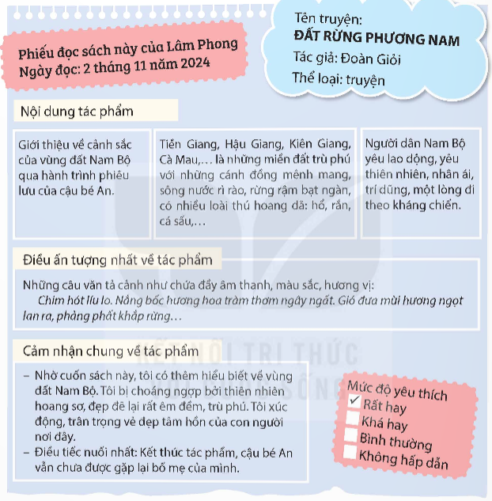
Đọc phiếu đọc sách dưới đây:
Bạn Lâm Phong ghi chép những gì vào phiếu đọc sách?
VD: Tên truyện: Đất rừng phương Nam; nội dung khái quát của truyện, điều ấn tượng nhất về tác phẩm: những câu văn tả cảnh thiên nhiên của vùng đất Nam Bộ; cảm nhận chung về tác phẩm: cuốn sách đã giúp bạn mở rộng hiểu biết về khung cảnh thiên nhiên và con người vùng đất Nam Bộ,...

Slide 6


Đọc một cuốn sách viết về một miền đất.

Slide 7
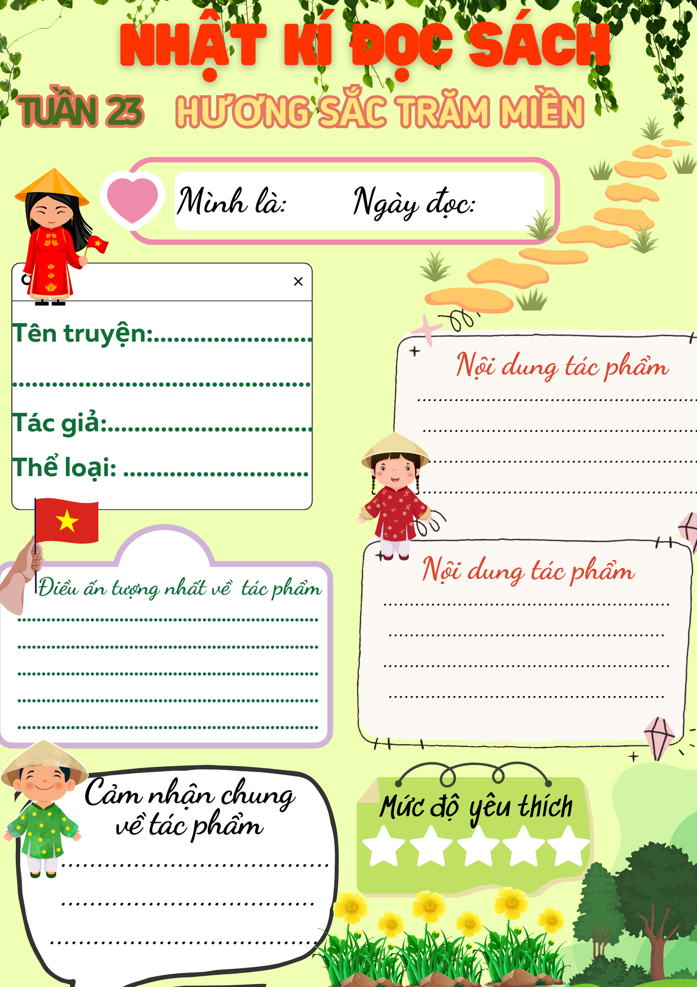
Viết phiếu đọc sách

Slide 8


Slide 9
Dựa vào cuốn sách mà em đã đọc về một miền đất, vẽ tranh hoặc chia sẻ với người thân cảm xúc, suy nghĩ về cảnh vật, con người,... của miền đất dó.

Slide 10




